Slide 1
Сімейні конфлікти
Підготували учениці
7(11) – А класу
Єзерська В., Крамарук М.

Slide 2
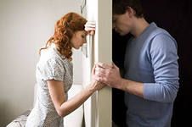
Види сімейних конфліктів
Конструктивні конфлікти - це конфлікти, що виникають з різних причин, але рішення їх приносить відчуття задоволеності обом партнерам. З яким згодні обидві конфліктуючі сторони. Його результат завжди благополучний.

Slide 3
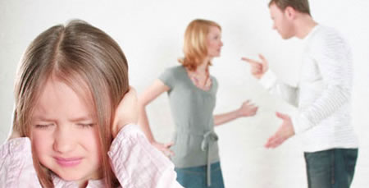
Деструктивні конфлікти - такі конфлікти дуже небезпечні, оскільки їх результат не задовольняє обидві сторони і може, затягуватися на багато років, знижуючи відчуття задоволеності своїм шлюбом, після себе надовго залишаючи неприємний осад. Часта повторюваність такого роду конфліктів може призвести до розлучення.

Slide 4
Причини сімейних конфліктів
Прагнення самоствердитися в сім'ї
Прагнення до самоствердження , як правило , охоплює всі сфери взаємовідносин , тому тут конфлікт може спалахнути в будь-який момент . Бажання одного з подружжя зайняти керівне становище в шлюбі часто підкріплюється «батьківськими» порадами. Таке прагнення суперечить основним принципам шлюбу , серед яких співпраця і взаємоповага. У таких ситуаціях будь-яка прохання може , розцінюється як посягання на особисту свободу , і створювати в сім'ї напружену обстановку.

Slide 5
Дидактична звичка
Звичка одного з партнерів повчати іншого в чому б то не було. Така модель поведінки веде до сімейних і подружнім конфліктів, за рахунок того що обмежує будь-який прояв самостійності і вносить постійні розбіжності у поглядах на життя

Slide 6
Зосередженість виключно на своїх справах
Кожна доросла людина має масу обов'язків перед начальством , батьками , дітьми тощо тому, як правило , часу і сил на те щоб брати участь або хоча б стежити за ходом справ чоловіка / дружини зовсім не залишається. Ця модель поведінки особливо часто простежується у молодят , так як змінювати своїм заставленим життєвим звичкам ніхто з них не готовий , тому покладання на їхні плечі додаткових обов'язків призводить до виникнення конфліктів

Slide 7
Надмірна зосередженість
У повсякденному спілкуванні між подружжям завжди присутня якась рутинність і заклопотаність сімейними проблемами, це призводить до нестачі спільних позитивних переживань і як наслідок - до появи конфліктних ситуацій.

Slide 8
Шляхи вирішення конфліктів
Треба описати ситуацію для себе конкретно по фактам, уникаючи звинувачень чи своєї стверджень своєї позиції з точки зору своїх почуттів.
Звернути увагу на слова і дії, які вказують на початок і кінець ситуації
2. Тепер ваше завдання - зрозуміти, як ви можете розцінити ту чи іншу дію або бездіяльність, висловлювання або жест партнера, що, на ваш погляд, відбувалося в той чи інший момент. Намагайтеся робити короткі формулювання, записуючи їх навпроти кожного виділеного раніше кроку.
3. Опишіть максимально детально то, як ви самі вели себе в цій ситуації: позу, жести, погляд, інтонацію, слова, вираз обличчя. Можливо, такий опис допоможе вам зайняти позицію стороннього спостерігача.
Коротко сформулюйте результат, в який вилилася ситуація. При цьому уникайте різного роду узагальнень, типу завжди, ніколи, часто і т.п. Будьте максимально конкретні. Не робіть порівнянь.

Slide 9
Тепер сформулюйте той результат, до якого б ви хотіли прийти. Важливо також перевірити те, наскільки реалістичні ваші очікування. Треба пам'ятати, що "почуття іншої людини зміняться або зникнуть самі собою", "людина зробить щось, що для нього не характерно", "у людини з'являться якості, йому не властиві" відносяться до нереалістичним очікуванням
Порівняйте результат за допомогою питань: Ви змогли отримати те, що хотіли? Чим саме відрізняються реальний результат від бажаного Чому ви не отримали бажаний результат? Які ваші кроки та інтерпретації завадили цьому? Що можна було зробити по-іншому?

Slide 10
Після того, як ви зробите висновки стосовно вашої особистої поведінки, дуже важливо на практиці попросити вибачення, але в дуже спокійній формі, не використовуючи звинувачуваних форм, наприклад: “Якби ти не вчинив так, то я б не сказала цього”. Треба розуміти, що провокування не приводить до вирішення конфліктів, а тільки загострює їх.
І також не забувати, що щаслива родина – це основа здорового суспільства.

